Slide 1
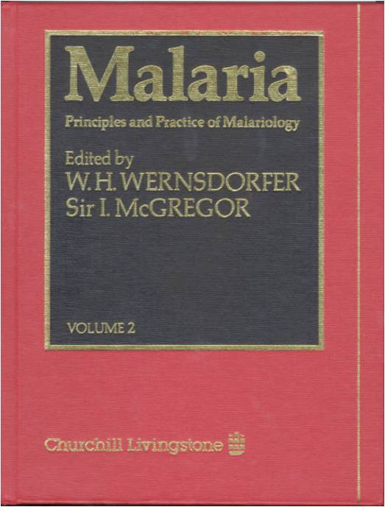

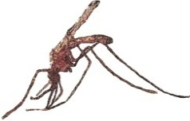
Malaria
Bita Paktinat, MD, DMPPM
National Malaria Control Program Officer
Mobile: 00989123782419
Email: bitapaktinat@yahoo.com
paktinat@health.gov.ir
Center of Disease Management
Ministry of Health and Medical Education

Slide 2
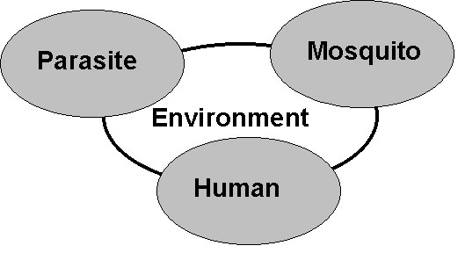
Factors That Determine The Occurrence of Malaria

Slide 3
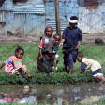
Environmental factors
Temperature
For parasite in mosquito
20-30 deg c (optimal between 27-30°C).
Humidity
60%
Rainfall
Breeding sites
Season
summer
Altitude
2000-2500m
Global warming
may increase
the geographic
range of malaria
Man- made
garden pools, irrigation channels

Slide 4
How does climate effect malaria?
Global temperature increase 0.8°C
Mosquito lifespan increases with higher temperatures
Females increase blood meal frequency at higher temperatures.
Aquatic life cycle of mosquitoes reduced from 20 to 7 days.

Slide 7
Source: CDC

Slide 8
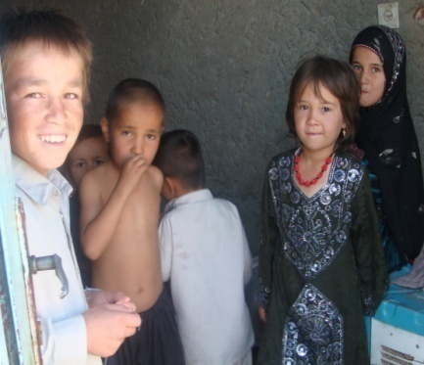
Human factors
(Susceptible host)
Age
All ages,
newborn immune
Race (genetic)
Less in sickle cell trait
Duffy blood group (vivax )
Sex
Males > females
Pregnancy
primigravida
poverty
Housing
ill- ventilated and ill lighted
Immunity
after repeated
exposures
Occupation: agricultural workers
Mobility
traveling
Habits sleeping outdoors, no personal protection
Raising domestic animals near the household
Notes:
In addition to parasite factors, several host factors determine the outcome of exposure to malaria:
Naturally-acquired immunity. People who are constantly exposed to malaria gradually acquire immunity, firstly against clinical disease and later against parasite infection. Clinical manifestations of malaria are most severe in the non-immune. In holoendemic areas, these are children aged <5 years and pregnant women (especially primagravidae). People of any age from areas that are free from malaria, or have limited malaria transmission, are at risk when they are exposed to malaria.
Red cell and haemoglobin variants. Well known examples of inherited factors that protect against malaria are Haemoglobin S carrier state, the thalassaemias and Glucose-6-phosphate dehydrogenase (G6PD) deficiency. Malaria provides the best known example whereby an environmental factor (malaria) has selected human genes because of their survival advantage.
Foetal haemoglobin (HbF): High levels of HbF occur in neonates, and in some people with inherited haemoglobin variants, protect against severe forms of P. falciparum malaria.
Duffy blood group: P. vivax requires the Duffy blood receptor to enter red blood cells. Therefore, people who do not carry the Duffy blood group are resistant to this malaria species. This explains the rarity of P. vivax in Africa, as most Africans are Duffy blood group negative.

Slide 9
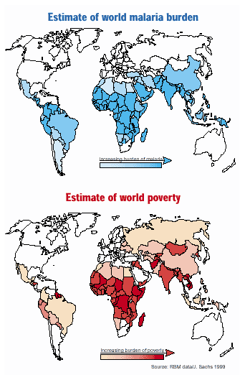

Slide 10
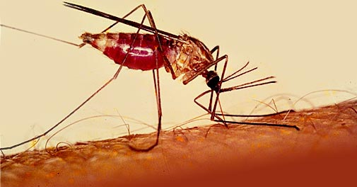
Vector factors:
Resting habits
Indoors or outdoors
Life span
Live 10-12 d after infective blood meal
Density
High density, near home
Time of biting
Day or night
Breeding habits
Moving or brackish water
Choice of host
Human or animal
Resistance to pesticide
Vectorial capacity of mosquitoes increases as temperature increases (optimal temperature between 22-30°C)

Slide 11
Definitions
Malaria control: reducing disease burden to a level where it is no longer a public health problem
Eradication: permanent reduction to zero of the worldwide incidence of infection caused by a specific agent
Elimination: reduction to zero of the incidence of infection caused by a specific agent in a defined geographical area
interruption of local mosquito-borne malaria transmission
Malaria-free area: area where there is no ongoing local mosquito-borne malaria transmission, and the risk of acquiring malaria is limited to introduced cases only
Notes:
Eradication: permanent reduction to zero of the worldwide incidence of infection caused by a specific agent as a result of deliberate efforts. intervention measures are no longer needed once eradication has been achieved.
Elimination: reduction to zero of the incidence of infection caused by a specific agent in a defined geographical area as a result of deliberate efforts. Continued measures to prevent re-establishment of transmission are required.
Malaria-free: term used to describe an area where there is no ongoing local mosquito-borne malaria transmission, and the risk of acquiring malaria is limited to introduced cases only
Introduced malaria case: case in which it can be proved that the infection is a first generation of local transmission subsequent to a proved imported cases
Imported malaria case: case the origin of which can be traced to a known malarious area (or country) outside the area (or country) in which it was found.
NB: elimination of the parasites, not necessarily the vectors.

Slide 12
Interventions by programme type
Pre-elimination
Drug policy change to include anti-gametocyte treatment
100% case confirmation by Giemsa-stained QA/QC microscopy
Immediate notification of cases
Engaging private sector, no OTC drugs
Geographical reconnaissance
IRS in transmission foci
GIS database on foci, vectors, cases
Central records and isolate bank
Trained, qualified staff availability
Mobilize domestic funding
Regional initiatives
Elimination
Implementation of new drug policy
Routine QA/QC expert microscopy
Free diagnosis and treatment
Full cooperation private sector
Active case detection
Larvciding to reduce receptivity in recent transmission foci
Prevention of malaria in travellers
Foci investigation and classification
Case investigation and classification
Routine genotyping
Prevention of re-introduction
Prevention and management of imported malaria
Vigilance through general health services
VC to reduce receptivity in vulnerable areas
Perfect case detection, investigation
Outbreak control
Maintenance of central nucleus of expertise
Integration of malaria programme staff into other health and VC programmes
WHO certification process
Notes:
In the continuum from malaria control to elimination, two important programme re-orientations take place. The first starts once high coverage malaria control interventions and overall socio-economic development are starting to reduce transmission to a marginal level with a patchy and focalized geographical spread. At that point, good quality and coverage of laboratory and clinical services, reporting and surveillance become the first priority. The aim of an elimination programme is to identify and treat all people who carry malaria parasites in their blood and reduce the onward transmission of infection. Malaria transmission hot spots are identified and mapped. Targeted, custom-tailored mosquito control interventions are used to reduce the vectorial capacity and human-vector contact in these areas, and eventually halt transmission nationwide.
The second programme re-orientation starts when locally acquired malaria cases are close to zero. At that point, the malaria parasites that are brought into the country by people who got infected abroad may pose a bigger threat of continuation or resumption of transmission than the last dwindling local parasite strains. The prevention of re-establishment of local malaria transmission from imported cases relies heavily on the alert watchfulness of the general health services, under the guidance of a small group of malaria experts at central level. Nationals who plan to travel abroad are provided with health information, chemoprophylaxis and measures to protect against mosquito bites, aimed at reducing the importation of parasites at source. Visitors and migrants from endemic areas are informed of the risks of malaria and provided with freely accessible diagnostic and treatment facilities. Vector control is used to contain local outbreaks and protect areas that are known to be receptive to resumption of transmission as well as exposed to frequent importation of malaria parasites.

Slide 13
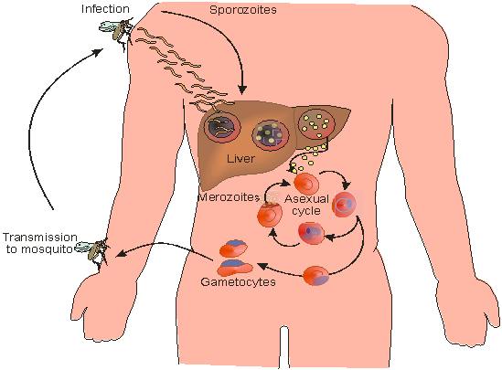
The Malaria Parasite Life Cycle
1. Transmission
Female anopheles mosquito bites and releases sporozoites into the blood stream. These circulate for about 30 mins and then invade the liver.

Slide 14
The Malaria Parasite Life Cycle
2. Pre-erythrocytic phase
Also called the “tissue” or “hepatic” phase
Takes place in hepatocytes. The sporozoites mature into schizonts which rupture to release merozoites. Duration of this phase depends on the species.
In P. vivax and P. ovale, the schizont may also differentiate into hypnozoites. These are dormant forms of the parasite which may remain in the liver for several months or years and cause relapse in the human host.

Slide 15
The Malaria Parasite Life Cycle
3a. Asexual phase (Erythrocytic schizogony)
Merozoites invade red blood cells. Here they grow and mature into trophozoites which appear as ring forms. The trophozoites develop into schizonts. The infected red blood cells then rupture to release numerous merozoites from the schizont to infect other red cells. Merozoite release results in fever, chills, rigours and other symptoms of malaria infection.

Slide 16
The Malaria Parasite Life Cycle
3b. Sexual phase
Some merozoites differentiate into male and female gametocytes, the forms of Plasmodia infective to mosquitoes. These are taken up by a mosquito during another blood meal. These fuse to form an ookinette in the gut lumen of the mosquito. The ookinette invades the stomach wall to form the oocyst. This in turn develops and releases sporozoites which migrate to the salivary gland of the mosquito. This mosquito then goes on to infect another human host.

Slide 17
Animation

Slide 18
Diagnosis
Malaria is a multisystem disease. It presents with a wide variety of non-specific clinical features: there are no pathognomonic symptoms or signs. Many patients have fever, general aches and pains and malaise and are initially misdiagnosed as having “flu”.
P. falciparum malaria can be rapidly progressive and fatal. Prompt diagnosis saves lives and relies on astute clinical assessment:
A good history
  Residence or a recent visit (in the preceding 3 months) to a malaria endemic area
  History of fever (may be paroxysmal in nature)
  Recognise significance of non-specific clinical features such as vomiting, diarrhoea, headache, malaise
Physical examination
  Identify signs consistent with malaria: fever, pallor, jaundice, splenomegaly
  Exclude other possible causes of fever (e.g. signs of viral and bacterial infections)
The diagnosis of malaria should be considered in any unwell person who has been in a malarious area recently

Slide 19


Investigations
Blood Film Examination
Thick and thin blood films (or “smears”) have remained the gold standard for the diagnosis of malaria. The films are stained and examined by microscopy.
Thick blood film - Used for detecting malaria: a larger volume of blood is examined allowing detection of even low levels of parasitaemia. Also used for determining parasite density and monitoring the response to treatment.
Thin blood film – Gives more information about the parasite morphology and, therefore, is used to identify the particular infecting species of Plasmodium.
Source- SOM 208 Microbiology Syllabus

Slide 20
Thick blood film
A drop of blood is spread over a small area. When dry, the slide is stained with Field’s or Giemsa stains. The red cells lyse leaving behind the parasites.
  Used to detect parasites, even if parasitaemia is low
  Less useful for speciation
Back

Slide 21
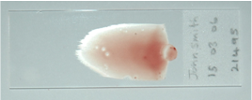
A small drop of blood is spread across a microscope slide, fixed in methanol and stained with Giemsa stain.
The microscopist finds the area of the film where red cells are lying next to each other. The fine details of the parasites can be examined to determine the species.
  Used for speciation
  Does not detect low parasitaemia
Thin blood film
Back

Slide 22
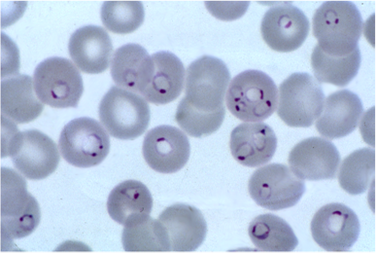
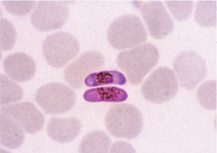
Appearance of P. falciparum in thin blood films
Ring forms or trophozoites; many red cells infected – some with more than one parasite
Gametocytes (sexual stages); After a blood meal, these forms will develop in the mosquito gut
http://phil.cdc.gov/phil/quicksearch.asp

Slide 23
Question 2: Parasite factors and disease severity.
Study the table below. Write down on your answer sheet 2 features of the biology of P. falciparum which contribute to it being responsible for nearly all severe malaria. Then click on the box and mark your answers.
 | Duration of tissue phase (days) | Incubation period (days)* | Number of merozoites / cell | Red cells invaded
P. falciparum | 5.5 – 7 | 8 - 11 | 40,000 | cells of all ages
P. vivax | 6-8 | 10 – 17 or up to 12 months | 10,000 | reticulocytes
P. ovale | 9 | 10 – 17 or longer | 15,000 | reticulocytes
P. malariae | 14-16 | 18 – 40 or longer | 2,000 | mature cells
* Incubation period is the number of days from exposure (injection of sporozoites) to the onset of clinical symptoms.

Slide 24
مروری بر وضعیت مالاریا ، کنترل آن در ایران و چالش های پیش روی آن
دکتر احمد رئیسی
عضو هیات علمی دانشگاه علوم پزشکی تهران
و مدیر برنامه کشوری کنترل مالاریا
وزارت بهداشت، درمان و آموزش پزشکی

Slide 25
وضعیت جهانی بیماری
انتقال مالاریا کماکان در 99 کشور دنیا گزارش می شود و در بسیاری ازکشورهای آفریقا بیماری نظام ارایه بهداشتی را زمینگیر کرده است.
بر اساس آخرین تخمین منتشر شده توسط سازمان جهانی بهداشت در سال 2011 ابتلای سالیانه مالاریا 189 تا 327 ميليون نفرمیباشد.
بر اساس همین تخمین مالاریا در سال 2010 سبب مرگ 655000 نفر گردیده است که 560000 نفر آنها را بچه های زیر پنج سال تشکیل میدهد.
...هر یکدقیقه یک کودک جان خود را از مالاریا از دست میدهد!

Slide 26
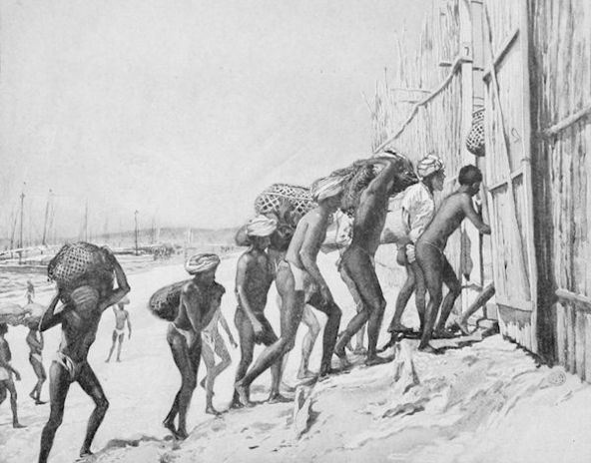
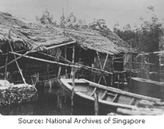
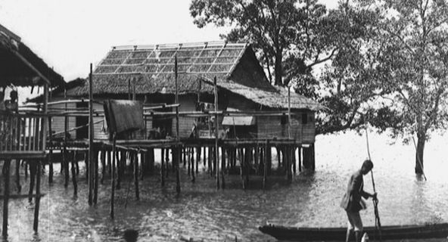
سنگاپور در سالهای دهه 1800 از آلوده ترین مناطق جهان بوده و با موارد زیاد ابتلا و مرگ ومیر مالاریا مواجه بوده است

Slide 27

سنگاپور در سال 1982 و بدنبال توسعه قابل توجه اقتصادی – اجتماعی عاری از موارد بومی مالاریا شد و گواهی حذف مالاریا را از سازمان جهانی بهداشت دریافت کرد.

Slide 28
تاریخچه مالاریا در ایران
قبل از شروع برنامه ریشه کنی مالاریا ، 30 % از کل جمعیت ایران به مالاریا مبتلا می شدند که سالانه منجر به 200 هزار مرگ می شد(1329)
بیشترین سهم از بودجه وزارت بهداری در آن سالها به مالاریا تعلق داشت.
در سال 1367 برنامه ریشه کنی مالاریا به کنترل تغییر یافت.
در سال 1370، 98000مورد مالاریا در کشور گزارش شده است.
در سال 1388 برنامه کنترل با تصويب شوراي سیاستگذاری وزارت بهداشت و شورای عالي سلامت با برنامه حذف مالاریا جایگزین شد.

Slide 29
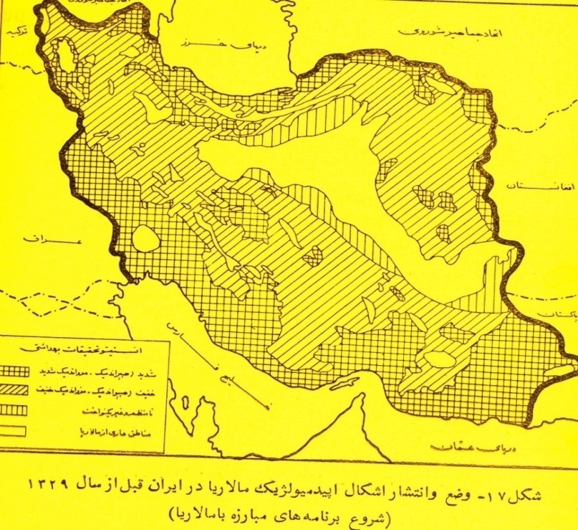
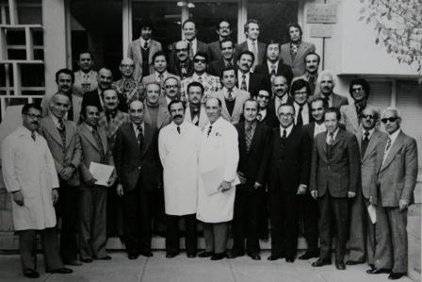
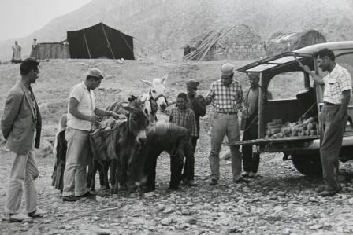
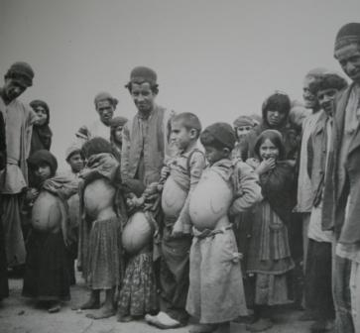

Slide 30
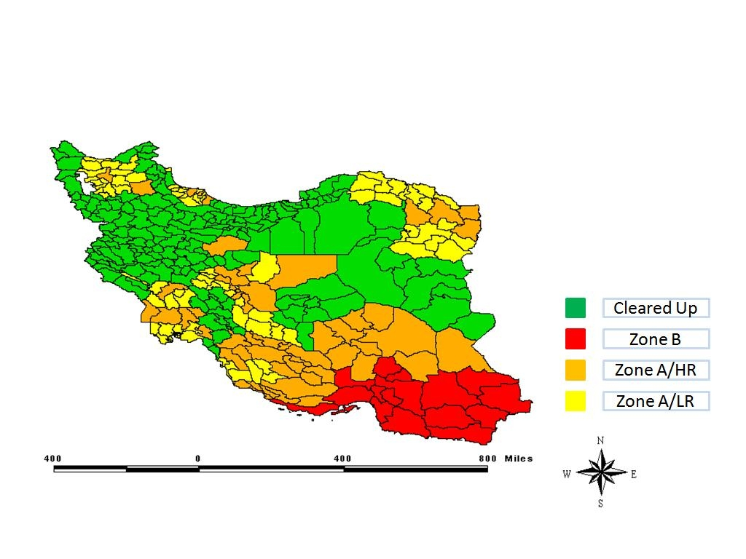
طبقه بندی جديد مناطق مختلف کشور با ديدگاه حذف

Slide 31
وضعیت مالاریا در سال گذشته
در سال 1390 مجموعا 1240 مورد بومی مالاريا در كشور گزارش شده است (تمامي موارد گزارش شده حداقل يك لام مثبت تائيد شده دارند.)
تخمبن سازمان جهانی بهداشت حاکی از آن است که در سال 2010در کشور پاکستان با گزارش رسمی 124000 مورد مالاریا 1600000 اپیزود مالاریا به وقوع پیوسته است!
توزیع بیماری به تفکیک نوع انگل در سال 1390 :
  پلاسمودیوم فالسیپارم: (14%)
  موارد میکس: (2%)
  پلاسمودیوم ویواکس: (84%)

Slide 32
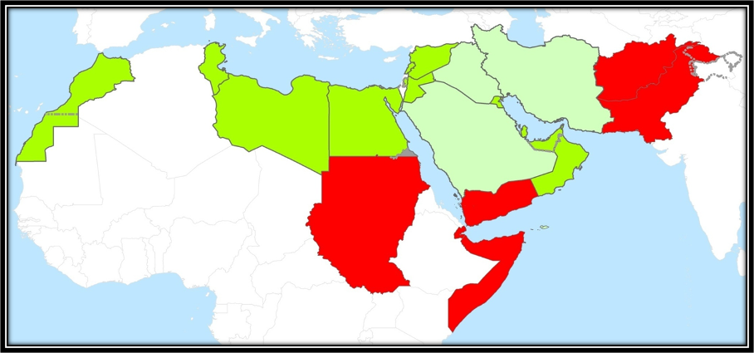
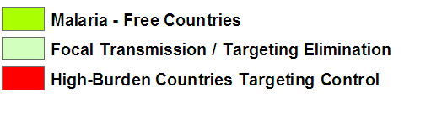
وضعيت مالاريا در منطقه مديترانه شرقی

Slide 33
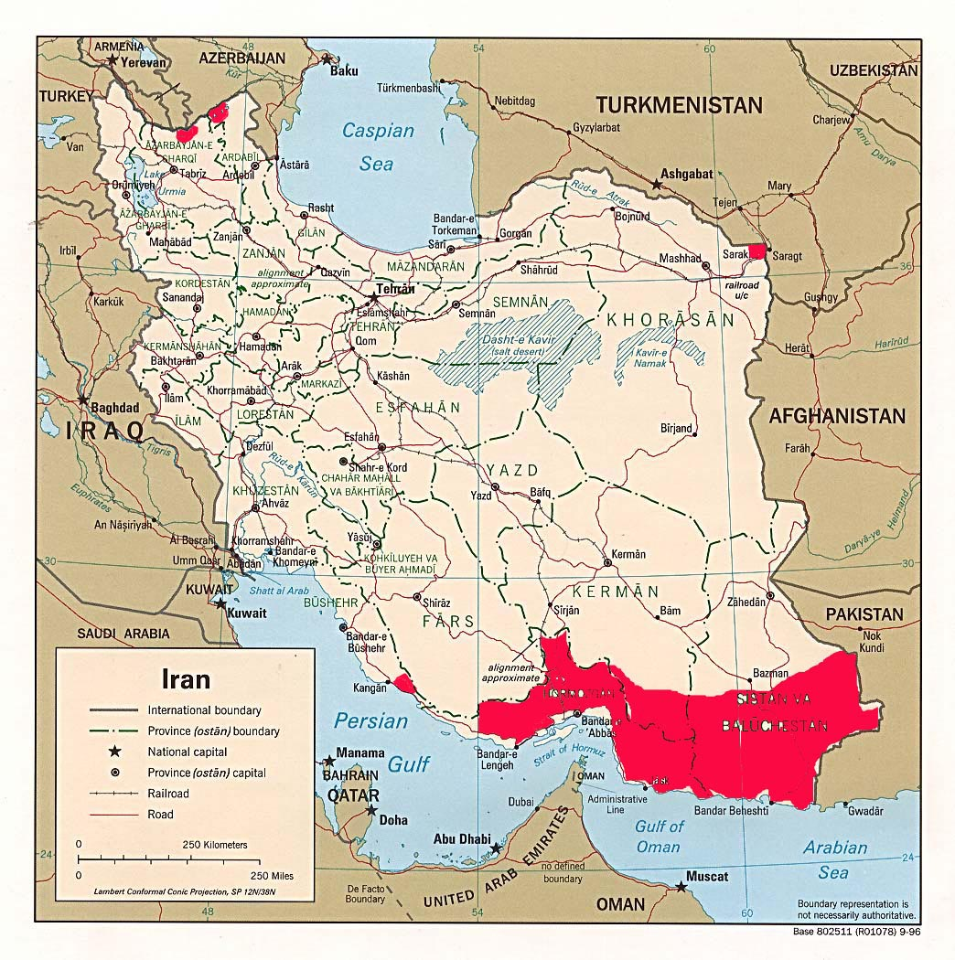
تاثیر مالاريای کشورهای همسايه بر وضعيت کشور

Slide 34
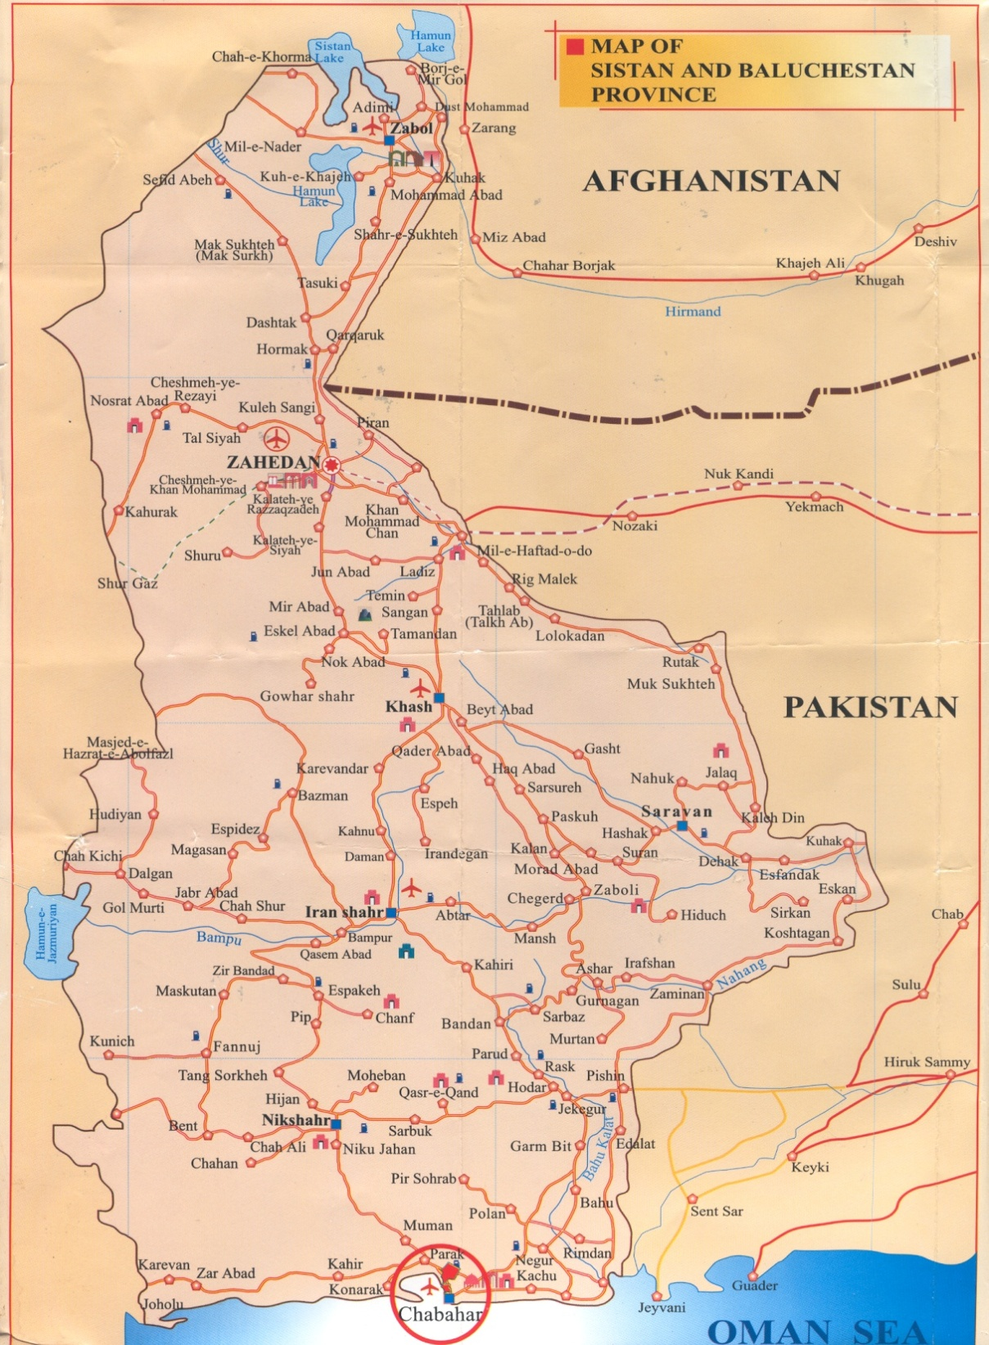
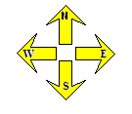
Saravan
Sarbaz
Chabahar

Slide 35
گزارش موارد مثبت مالاریا به تفکیک استان و انگل

Slide 36
چارچوب کلی برنامه حذف مالاریا در افق 1404
برنامه کشوری حذف مالاریا در راستای اهداف توسعه هزاره و نیز برنامه توسعه کلان کشور میباشد (ایران در افق 1404)

Slide 37
راهبردهای اصلي
ارتقا دسترسی به خدمات تشخیص فوري و درمان موثر مالاریا
ارتقای دسترسی به خدمات پیشگیری از طریق تقویت مدیریت تلفیق یافته ناقلین (IVM)
تقویت نظام مراقبت مالاریا با تاكيد بر پاسخ مناسب و بموقع

Slide 38
راهبردهاي پشتیبان
تقویت و توسعه نظام پایش و ارزشیابی مداخلات حذف مالاریا
تحقیقات کاربردی
استفاده از ظرفیت کلیه ذینفعان (STAKEHOLDER) برای حذف مالاریا
ظرفیت سازی سرمایه انسانی و بسیج منابع برای حذف مالاریا

Slide 39

دستاوردها

Slide 40
روند موارد گزارش شده مالاریا در کشور 1390- 1370

Slide 41
میزان بروز موارد گزارش شده مالاریا طی سالهای 1390-1371

Slide 42

حذف مالاریا یکی از اولویتهای درجه اول وزارت بهداشت، درمان و آموزش پزشکی است و مسولین عالی رتبه کشور و وزارت متبوع از نزدیک پیشرفت برنامه حذف مالاریا را پیگیری می کنند.

Slide 43
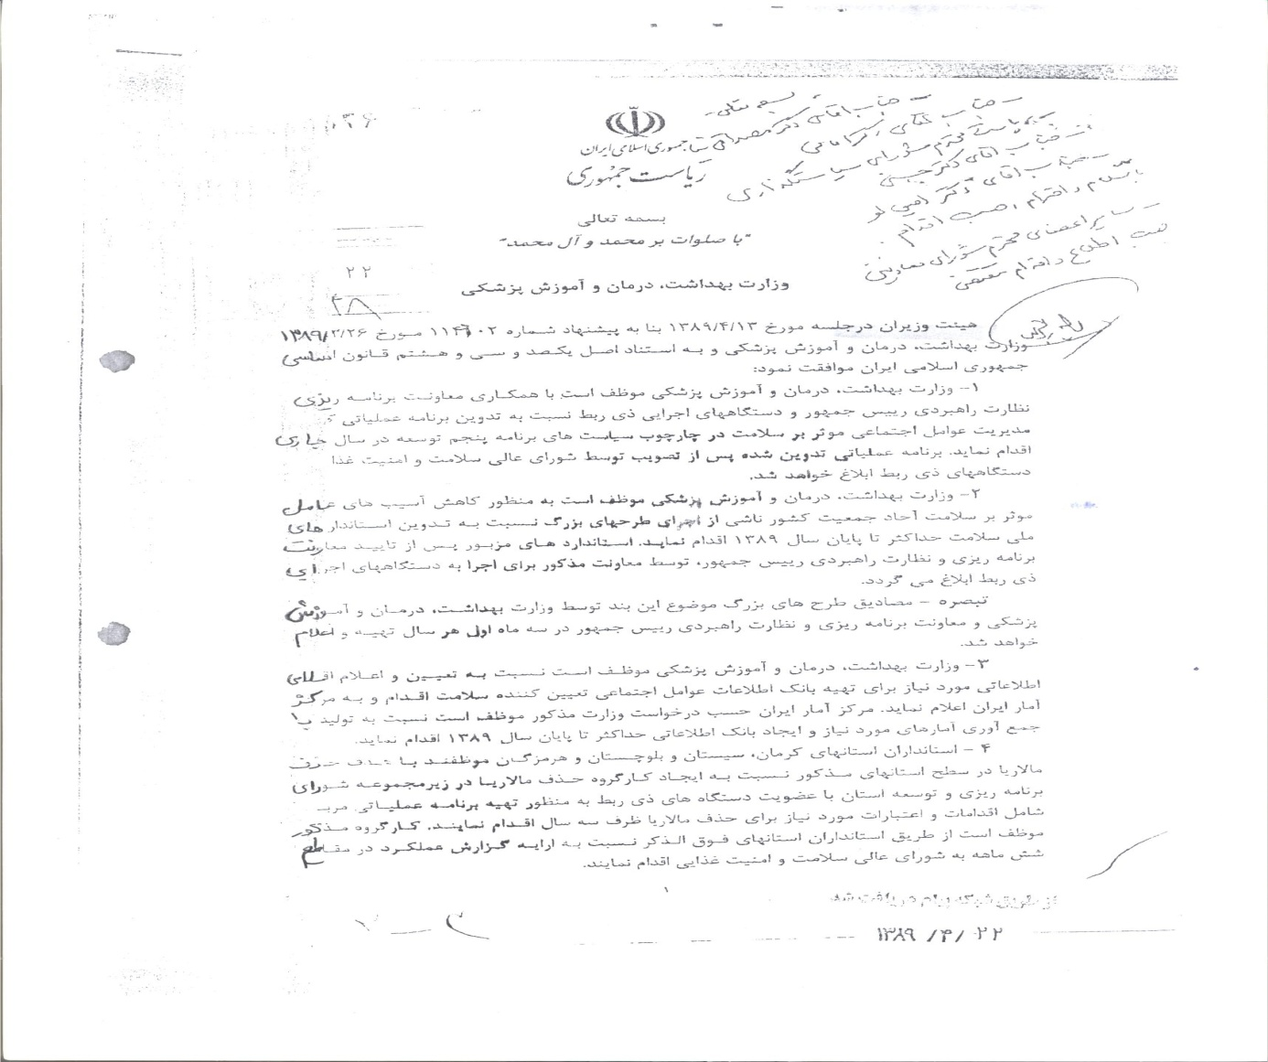
ابلاغيه هيات محترم وزيران به استانداران سه استان جنوب و جنوب شرقی

Slide 44
در راستای اهداف هزاره و برنامه توسعه کلان کشور ، برنامه راهبردی حذف مالاریا در در روز چهارشنبه اول اردیبهشت سال 1388 در شورای عالی سلامت به ریاست معاون اول محترم رییس جمهور به تصویب رسید.

Slide 45
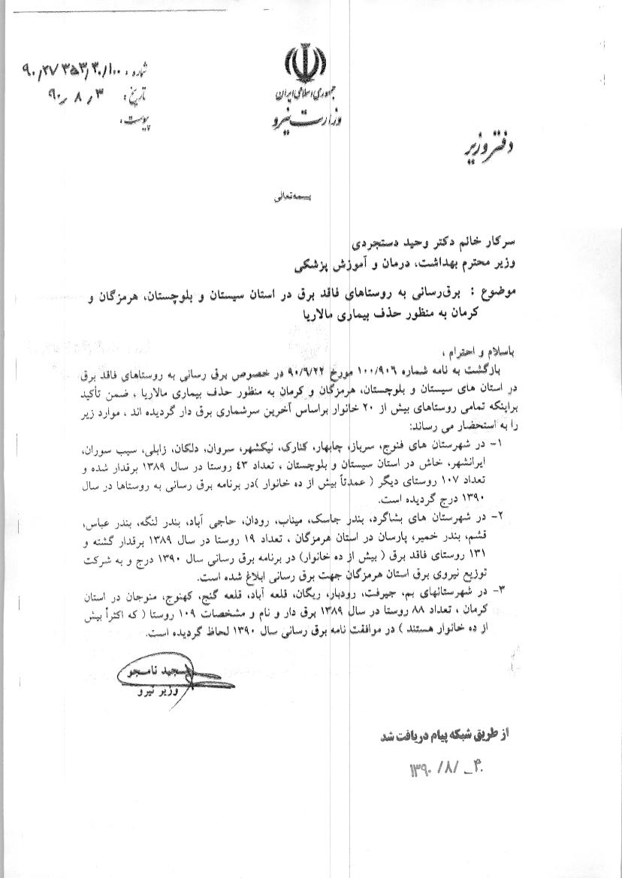
همکاری موثر سایر بخش های توسعه دستور وزیر محترم نیرو برای تسریع و اعمال اولویت برق رسانی به مناطق مالاریا خیز

Slide 46
کلیه فعالیتهای مرتبط با حذف مالاریا مبتنی بر اصول علمی در تمام سطوح خدمات بهداشتی انجام می شود (طبقه بندی موارد و کانون ها با رویکرد حذف )

Slide 47
در حال حاضر تمامی موارد کشف شده مالاریا در همان روز تشخیص از طریق سیستم ثبت آنلاین از همه مناطق کشور گزارش می شود.

Slide 48
بر اساس مصوبات شوراي سياستگذاري وزارت متبوع 20 نفر از همكاران برنامه كنترل مالاريا و استانهاي جنوب شرقي در حال حاضر در سه رشته اپيدميولوژي ، انگل شناسي و حشره شناسي دانشكده بهداشت دانشگاه علوم پزشكي تهران مشغول تحصيل در مقطع فوق ليسانس ميباشند.

Slide 49
سیاست پیشگیری ، تشخیص ، درمان و دارویی مالاریا
خط اول درمان مالاریای فالسیپاروم از سال 1386 به درمان ترکیبی بر اساس آرتیمیسینین تغییر یافت.
تمامی خدمات تشخیص، پیشگیری و درمان( پشه بند های آغشته به حشره کش صنعتی، خدمات سمپاشی ابقایی ، لاروکشی و...) به صورت رایگان ارائه می شود حتی برای اتباع بیگانه افغانی ، پاکستانی و...

Slide 50


دورنمای آينده!؟

Slide 51
چالشهایی که برنامه حذف مالاريا با آن روبرو است :
در کشورهای همسایه شرقی نه تنها یک برنامه قوی ای برای حذف مالاریا وجود ندارد. که در سیاست های کلی سلامت یک یک اولویت نیست.
تبادلات جمعیتی وسیع باکشورهای همسایه شرقی
نگرانی از امنیت در مناطق مرزی امکان مداخله برای کنترل بیماری در کشورهای همسایه را به همکاران نمی دهد.
تجارت غیر قانونی در طول مرزهای شرقی اتفاق می افتد و بدلیل گره خوردن با اقتصاد خانوارهای بومی به یک امر عادی مبدل شده است.
امکان برگشت بیماری به سایر استانها و مناطق پاک کشور

Slide 53
بیمار مشکوک به مالاریا:
منظور از بیمار مشکوک به مالاریا بیماری است که دو شرط زیر را داشته باشد.
نشانه های مالاریا را دارد(تب شایعترین نشانه است)
شواهد تماس با مالاریا وجود دارد .منظور وضعیتی است که احتمال وجود انگل مالاریا در بدن بیمار را مطرح می کند. اقامت و یا مسافرت به مناطق مالاریاخیز در یکسال گذشته (گزش پشه آنوفال) ، سابقه دریافت خون الوده و یا تزریق مشترک (ورود انگل بطور مستقیم به بدن )، سابقه ابتلا به مالاریا در گذشته (عود ، شکست درمان، بروز مجدد بیماری)
توجه:
ممکن است تب واضح در بیماران مسن، کسانی که سابقه ابتلا به مالاریا را در گذشته دارند و ساکنین مناطق مالاریاخیز مشاهده نشود. همچنین لرز واضح در روزهای ابتدایی شایع نیست.

Slide 55
رژیم دارویی توصیه شده در مالاریای ویواکس بدون عارضه
 | خط اول | خط دوم | توضیحات
بزرگسالان | کلروکین + پریماکین | کوارتم + پریماکین | پریماکین به عنوان ضد عود در راستای درمان اساسی تجویز می شود
کودکان بیش از 4 سال | کلروکین + پریماکین | کوارتم + پریماکین | پریماکین به عنوان ضد عود در راستای درمان اساسی تجویز می شود
کودکان کمتر از 4 سال | کلروکین | کوارتم | در نوزادان با وزن کمتر از 5 کیلوگرم بجای کوارتم می توان ازکینین + کلیندامایسن به مدت 7 روز استفاده نمود.

Slide 56
رژیم دارویی توصیه شده در زنان باردار و شیرده مبتلا به مالاریای ویواکس بدون عارضه
 | خط اول | خط دوم | توضیحات
زنان باردار | کلروکین | کینین + کلیندامایسین
زنان شیرده | کلروکین | کینین + کلیندامایسین

Slide 57
دوز درمانی کلروکین در درمان مالاریای ویواکس و مالاریه بدون عارضه
بزرگسالان | کودکان
روز اول:600 میلی گرم (4قرص) | روز اول:10 میلی گرم/کیلوگرم وزن بدن
روز دوم:600 میلی گرم (4قرص) | روز دوم:10 میلی گرم/کیلوگرم وزن بدن
روز سوم:300 میلی گرم (2قرص) | روز سوم:5 میلی گرم/کیلوگرم وزن بدن

Slide 58
درمان اساسي (ضد عود) مالارياي ويواكس
پس از مصرف كلروكين براي درمان نشانه هاي باليني، براي جلوگيري از عود بيماري و نابـودي اشـكال نسجـي انگل(هيپنوزوايت)، لازم است پريماكين به يكي از روش‌هاي زير تجويزشـود:
روش اول رژیم هفتگی : (روش ارجح)
در بزرگسالان، هفته‌اي 3 قرص(45 ميلي‌گرم)، به مدت 8 هفته؛
در كودكان، 0/75 ميلي‌گرم/ كيلوگرم وزن بدن، هفته‌اي يك‌بار به‌‌مدت 8 هفته.
روش دوم رژیم روزانه:
در بزرگسالان، روزي يك قرص(15 ميلي‌گرم)، به مدت 14 روز
دركودكان،روزی 0/25 ميلي‌گرم/ كيلوگرم وزن بدن، به مدت 14 روز.

Slide 59
رژیم دارویی توصیه شده در مالاریای فالسیپارم و میکس بدون عارضه
 | خط اول | خط دوم | خط سوم | توضیحات
برزگسالان | (ارتسونیت + فانسیدار )+ پریماکین | کوارتم + پریماکین | کینین + داکسی سایکلین + پریماکین | در صورت عدم دسترسی به ارتسونیت و کوارتم می توان از کلروکین+ فانسیدار به عنوان داروی جایگزین استفاده نمود. پریماکین در روز سوم در بیماران با سن بیش از 4 سال به عنوان گامتوسیدال اگر ممنوعیت مصرف ندارد تجویز می شود.
کودکان بیش از 9 سال | (ارتسونیت + فانسیدار )+ پریماکین | کوارتم + پریماکین | کینین + داکسی سایکلین + پریماکین
کودکان کمتر از 9 سال و بیش از 4 سال | (ارتسونیت + فانسیدار)+ پریماکین | کوارتم + پریماکین | کینین + کلیندامایسین + پریماکین
کودکان کمتر از 4 سالگی و بیش از سه ماهه | (ارتسونیت + فانسیدار) | کوارتم | کینین + کلیندامایسین | .
کودکان کمتر از سه ماهه | کوارتم | کینین + کلیندامایسین |  | در نوزادان با وزن کمتر از 5 کیلوگرم بجای کوارتم می توان ازکینین + کلیندامایسن به مدت 7 روز استفاده نمود.

Slide 60
دوز درمانی آرتسونیت و فنسیدار در درمان مالاریای فالسیپاروم بدون عارضه
 | بزرگسالان (افراد بالای 14 سال یا وزن بدن بیشتر از 40 کیلوگرم) |  | کودکان
دارو روز | آرتسونیت | فنسیدار | آرتسونیت | فنسیدار
اول | 200 میلی گرم (2 قرص 100میلی گرمی) | 3 قرص | 4 میلی گرم/کیلوگرم وزن بدن | 25 میلی گرم/کیلوگرم وزن بدن (بر اساس جزء سولفادوکسین)
دوم | 200 میلی گرم (2 قرص 100میلی گرمی) | - | 4 میلی گرم/کیلوگرم وزن بدن | -
سوم | 200 میلی گرم (2 قرص 100میلی گرمی) | - | 4 میلی گرم/کیلوگرم وزن بدن | -

Slide 61
دوز آرتسونيت تزريقي در درمان مالارياي فالسيپاروم بدون عارضه
آرتسونيت (تزريق داخل عضله) | بزرگسالان | كودكان
نوبت اول، روز اول | 120 ميليگرم(دو آمپول) | 2/4ميلي گرم/كيلوگرم وزن بدن
نوبت دوم، 12ساعت بعد از نوبت اول | 120 ميليگرم(دو آمپول) | 2/4ميلي گرم/كيلوگرم وزن بدن
نوبت سوم، 24ساعت بعد از نوبت اول | 120 ميليگرم(دو آمپول) | 2/4ميلي گرم/كيلوگرم وزن بدن
نوبت چهارم، 48ساعت بعد از نوبت اول | 120 ميليگرم(دو آمپول) | 2/4ميلي گرم/كيلوگرم وزن بدن

Slide 62
علائم و نشانه های بالينی مالاريای شديد
کاهش سطح هوشیاری یا کما
بی حالی شدید (prostration) ، ضعف عمومی تا حدی که بیمار حتی قادر به نشستن و ایستادن نباشد.
ناتوانی در خوردن و آشامیدن
استفراغ مکرر
تشنج های مکرر (بیش از دوحمله طی 24 ساعت گذشته)
تنفس عمیق، دیسترس تنفسی (تنفس اسیدوتیک)
کلاپس عروقی یا شوک، فشار سیستولیک کمتر از 70 میلی متر جیوه و کمتر از 50 میلی متر در اطفال
یرقان (زردی اسکلرا)
هایپر پیرکسی( درجه حرارت رکتال بالاتر از 40 درجه و زیر بغل بیش از 5/39 درجه سانتی گراد)
ادرار تیره رنگ
خون ریزی خودبخودی، خونریزی غیر عادی از لثه و بینی ، پتشی، پورپورا و اکمیوز
کاهش صداهای ریوی
رنگ پریدگی شدید پوست کف دست و مخاط ها

Slide 63
يافته هاي آزمايشگاهي مالاريای شديد
هیپوگلیسمی (كاهش قند خون كمتر از 40 ميلي‌گرم/ دسي‌ليتر یا 2/2 ميلي‌مول/ ليتر)
اسیدوز متابولیک (بی کربنات کمتر از 15ميلي‌مول/ ليتر یا افزايش لاكتات خون بيشتر از 5 ميلي‌مول/ ليتر)
PHكمتر از 15/7
آنمی نرموستیک شدید(هموگلوبین کمتر از 7 گرم در دسی لیترو هماتوکریت کمتر از 20%)
هموگلوبين كمتر از 5 دركودكان وكمتر از 7 در بزرگسالان
هموگلوبینوری
هیپرپارازیتمی (بیش از 2%)نارسائی کلیه (كـراتـينيـن بـيشتـر از 3 ميـلـي‌گرم/ دسي‌ليتـر) كراتينين بيشتر از mg/dl 3 در بزرگسالان و mg/dl 1.5 دركودكان
ترومبوسيتوپني (پلاكت كمتر از 50000)
وجود شـواهـد راديـولـوژيك از اِدِم ريوي

Slide 64
رژیم دارویی درمان مالاریای شدید
رژیم دارویی درمان مالاریای شدید | افراد بزرگسال و کودکان بالای 9 سال | کودکان زیر 9 سال ، زنان باردار و ممنوعیت مصرف داکسی سایکلین | توضیحات
خط اول | ارتسونیت تزریقی +... | ارتسونیت+ کلیندامایسین | داکسی سایکلین و کلیندامایسین پس از stable شدن بیمار و توانایی مصرف داروی خوراکی به رژیم دارویی اضافه می شود
خط دوم | کینین تزریقی + ... | کینین + کلیندامایسین

Slide 65
دوز پريماكين در مالارياي فالسيپاروم برای نابودي گامتوسايت ها
در بزرگسالان 45ميلي گرم ( 3 قرص)
در كودكان، 0/75ميلي گرم /كيلوگرم وزن بدن

Slide 66
^{[1]} Early Treatment Failure
^{[2]} Late Treatment Failure
معيارهاي شكست درمان
شكست درمان زودرس ( تا روز سوم شروع درمانETF) ^{[1]}
تعداد انگل شمارش شده در لام خون محیطی روز سوم بيشتر از 25 درصد لام خون محیطی روز صفر؛
مشاهدة انگل‌هاي غيرجنسي در لام خون محیطی روز سوم همراه بـا تب(دمای زیر بغل بیشتر از 5/37 درجه سانتي‌گراد)؛
پيدايش نشانه‌های خطر و مالارياي شديد همراه با مشاهدة انگل‌هاي غيرجنسي در لام خون محیطی روز صفر تا روز سوم.
شكست درمان ديررس(روز چهارم تا بیست و هشتمLTF)^{[2]}
مشاهدۀ انگل‌هاي غيرجنسي در لام خون محیطی همراه بـا تب از روز چهـارم تـا بيست‌وهشتم.
مشاهـدۀ‌ انگل‌هـاي غيـرجنسي در لام‌هـاي خون محیطی روزهاي هفتـم تـا بيست‌وهشتـم؛
پيدايش نـشانه‌هـای خـطر و مـالاريـاي شـديـد همـراه بـا مشاهدة انگل‌هاي غيرجنسي در لام خون محیطی روز چهـارم تـا بيست‌وهشتم ؛

Slide 67
دوز درمانی کوارتم در درمان مـالارياي فالسيپاروم بـدون عارضه
كودكان | بزرگسالان | نوبت درمان |  | روز
كـودكان نيـز در دو نوبت صبح و شب بـراسـاس وزن بـه‌شرح زير دارو دريافت‌مي‌كنند: 5 تا کمتر از 15 كيلوگرم(1 قرص) 15 تا کمتر از 25 كيلوگرم(2 قرص) 25 تا کمتر از 34 كيلوگرم(3 قرص) بیش از 34 كيلوگرم(4 قرص) | 4 قرص | صبح | اول | اول
 | 4 قرص | شب | دوم
 | 4 قرص | صبح | سوم | دوم
 | 4 قرص | شب | چهارم
 | 4 قرص | صبح | پنجم | سوم
 | 4 قرص | شب | ششم

Slide 68
دوز درمانی داکسی سایکلین ، کینین و کلیندامایسین در درمان مالارياي فالسيپاروم بـدون عارضه
 | بزرگسالان |  | زنان باردار،كودكان کمتر از 9 سال و موارد منع مصرف داكسي‌سايكلين
دارو روز | كينين | داكسي‌سايكلين | كينين | كليندامايسين
اول | 600 ميلي‌گرم هر 8 ساعت | يك كپسول 100 ميلي‌گرمي هر 12 ساعت | 10 ميلي‌گرم/ كيلوگرم وزن بدن هر 8 ساعت (حداکثر 600 میلیگرم هر 8 ساعت) | 10 ميلي‌گرم/كيلوگرم وزن بدن هر 12 ساعت(بزرگسالان 600 ميلي‌گرم هر 12 ساعت)
دوم | 600 ميلي‌گرم هر 8 ساعت | يك كپسول 100 ميلي‌گرمي | 10ميلي‌گرم/ كيلوگرم وزن بدن هر 8 ساعت (حداکثر 600 میلیگرم هر 8 ساعت) | 10 ميلي‌گرم/كيلوگرم وزن بدن هر 12 ساعت(بزرگسالان 600 ميلي‌گرم هر 12 ساعت)
سوم | 600 ميلي‌گرم هر 8 ساعت | يك كپسول 100 ميلي‌گرمي | 10 ميلي‌گرم/ كيلوگرم وزن بدن هر 8 ساعت(حداکثر 600 میلیگرم هر 8 ساعت) | 10 ميلي‌گرم/كيلوگرم وزن بدن هر 12 ساعت(بزرگسالان 600 ميلي‌گرم هر 12 ساعت)
چهارم | ــ | يك كپسول 100 ميلي‌گرمي | ــ | 10 ميلي‌گرم/كيلوگرم وزن بدن هر 12 ساعت(بزرگسالان 600 ميلي‌گرم هر 12 ساعت)
پنجم | ــ | يك كپسول 100 ميلي‌گرمي | ــ | 10 ميلي‌گرم/كيلوگرم وزن بدن هر 12 ساعت(بزرگسالان 600 ميلي‌گرم هر 12 ساعت)
ششم | ــ | يك كپسول 100 ميلي‌گرمي | ــ | 10 ميلي‌گرم/كيلوگرم وزن بدن هر 12 ساعت(بزرگسالان 600 ميلي‌گرم هر 12 ساعت)
هفتم | ــ | يك كپسول 100 ميلي‌گرمي | ــ | 10 ميلي‌گرم/كيلوگرم وزن بدن هر 12 ساعت(بزرگسالان 600 ميلي‌گرم هر 12 ساعت)

Slide 69
رژيم دارويی درمان مالاريای فالسيپاروم بدون عارضه در زنان باردار
دوران بارداري | داروهاي خط اول | داروهاي خط دوم
سه ماهةاول بارداری | کینین + کلیندامایسین | ارتسونیت+کلیندامایسین
سه ماهة دوم و سوم بارداری | آرتسونیت + فنسیدار | کینین + کلیندامایسین
درمان مالاریای فالسیپاروم بدون عارضه در زنان شیرده
دوران شيردهي | داروهاي خط اول | داروهاي خط دوم
دو ماهة اول دوران شیردهی | آرتسونیت + کلیندامایسین | کینین + کلیندامایسین
از سـه مـاهة سوم شیردهی به بعد | آرتسونیت + فنسیدار

